Slide 1
创建视图用来记录
每个学生每学期选修的总学分数，
拿到的总学分数，
该学期获得的平均绩点。
并说明改视图是否可以更新，说明理由。
C组

Slide 2
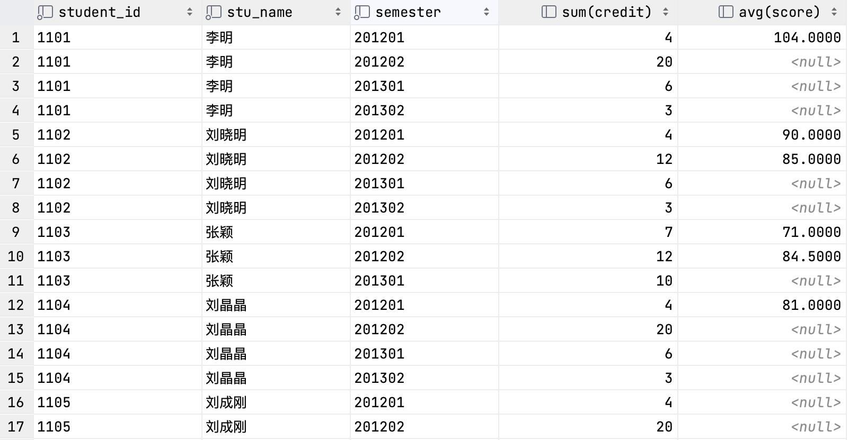
先完成基本语句
create view disscusion_test as select s.student_id, s.stu_name, semester, sum(credit), avg(score) from course join course_selection cs on course.course_id = cs.course_id join student s on s.student_id = cs.student_id group by s.student_id, semester order by s.student_id, semester;
三表链接
Group by分组
Order by排序
聚合函数

Slide 3
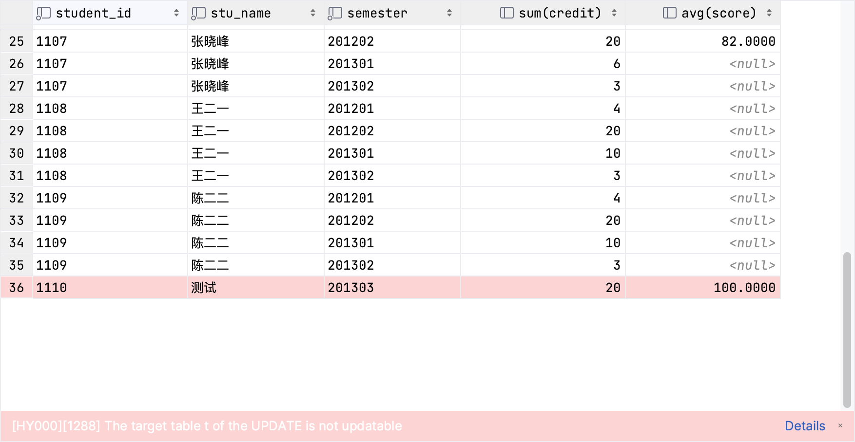
试试UPDATE吧！
向视图discussion_test中插入一条新记录试试
但是…失败啦！

Slide 4
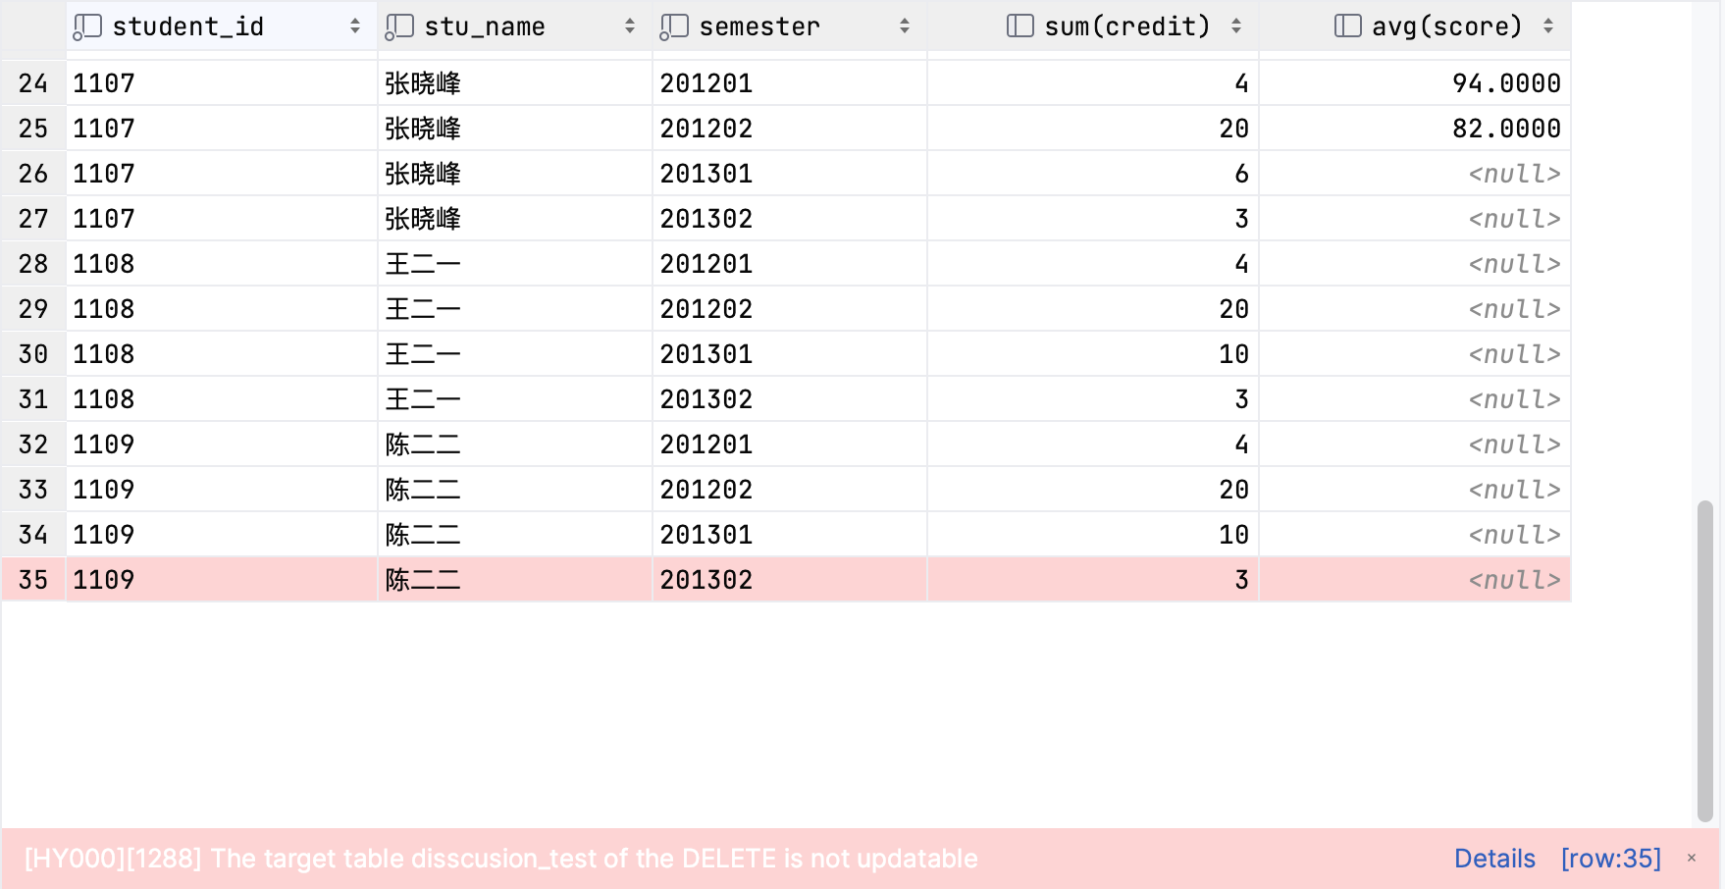
那DELETE呢？
不出所料，同样的报错

Slide 5
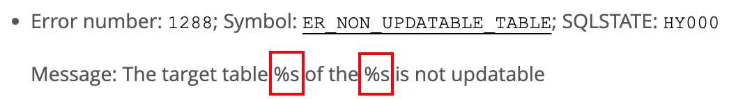
MySQL Error Code
删除操作报错信息
更新操作报错信息
MySQL报错码
MySQL官方文档具体解释[HY000][1288]
两个%s分别指代表名、语句名
Source: https://dev.mysql.com/doc/mysql-errors/8.0/en/server-error-reference.html

Slide 6
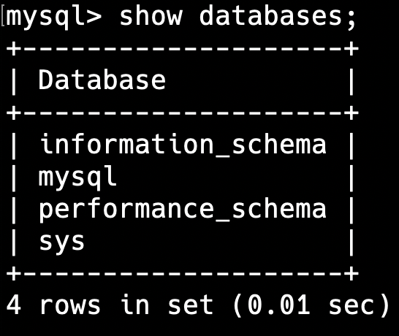
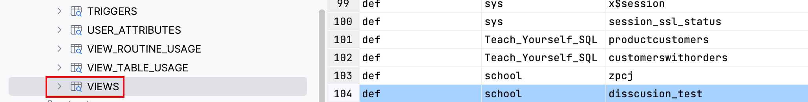
MySQL环境下的View存在哪里？
MySQL中的四个默认database：
Information_schema
Mysql
Performance_schema
sys
View中的创建信息存放在了默认database中Information_schema的VIEWS表中，其实也就是一条记录，从中查看TABLE_NAME和IS_UPDATABLE

Slide 7
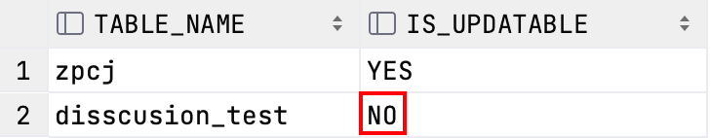
让我看看！
SELECT TABLE_NAME, IS_UPDATABLE FROM information_schema.views WHERE table_schema = 'school';
View中的创建信息存放在了默认database中Information_schema的VIEWS表中，其实也就是一条记录，从中查看TABLE_NAME和IS_UPDATABLE
结果为此处的VIEW不可更新

Slide 8
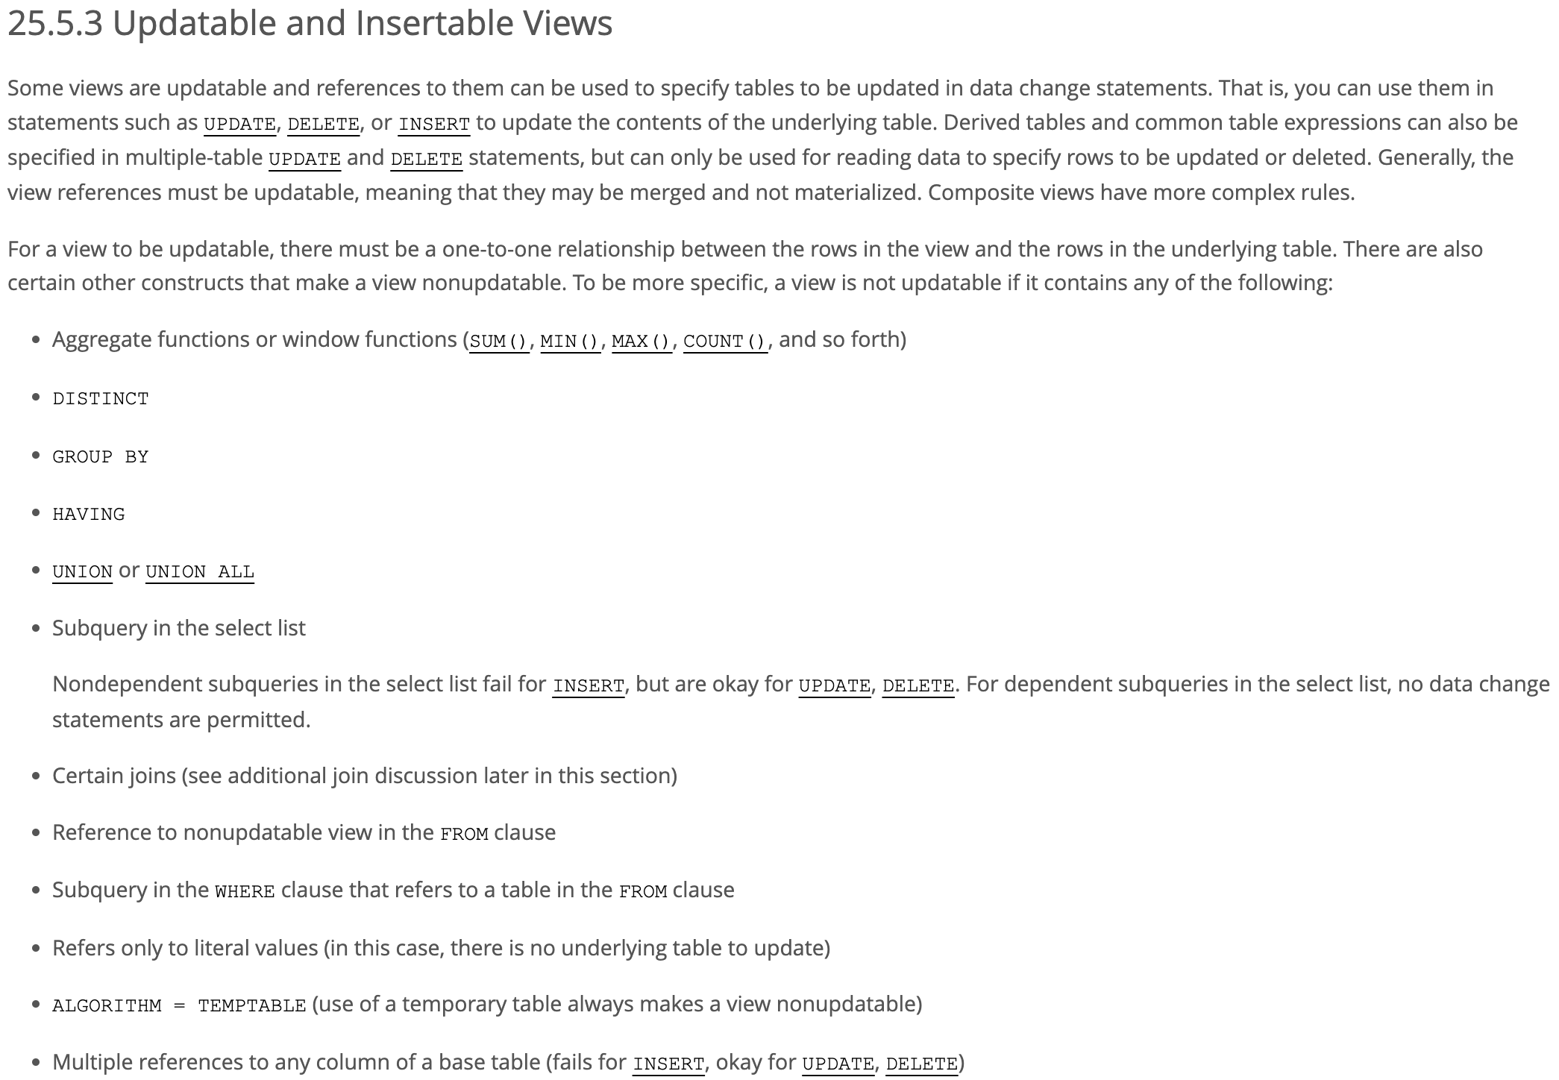
MySQL View更新规则
视图的行与基础表的行必须一一对应
不允许修改的情况
聚合函数
子查询
GROUP BY, HAVING, UNION, DISTINCT
CROSS JOIN, LEFT JOIN
UNION, UNION ALL
Source: https://dev.mysql.com/doc/refman/8.0/en/view-updatability.html

Slide 9
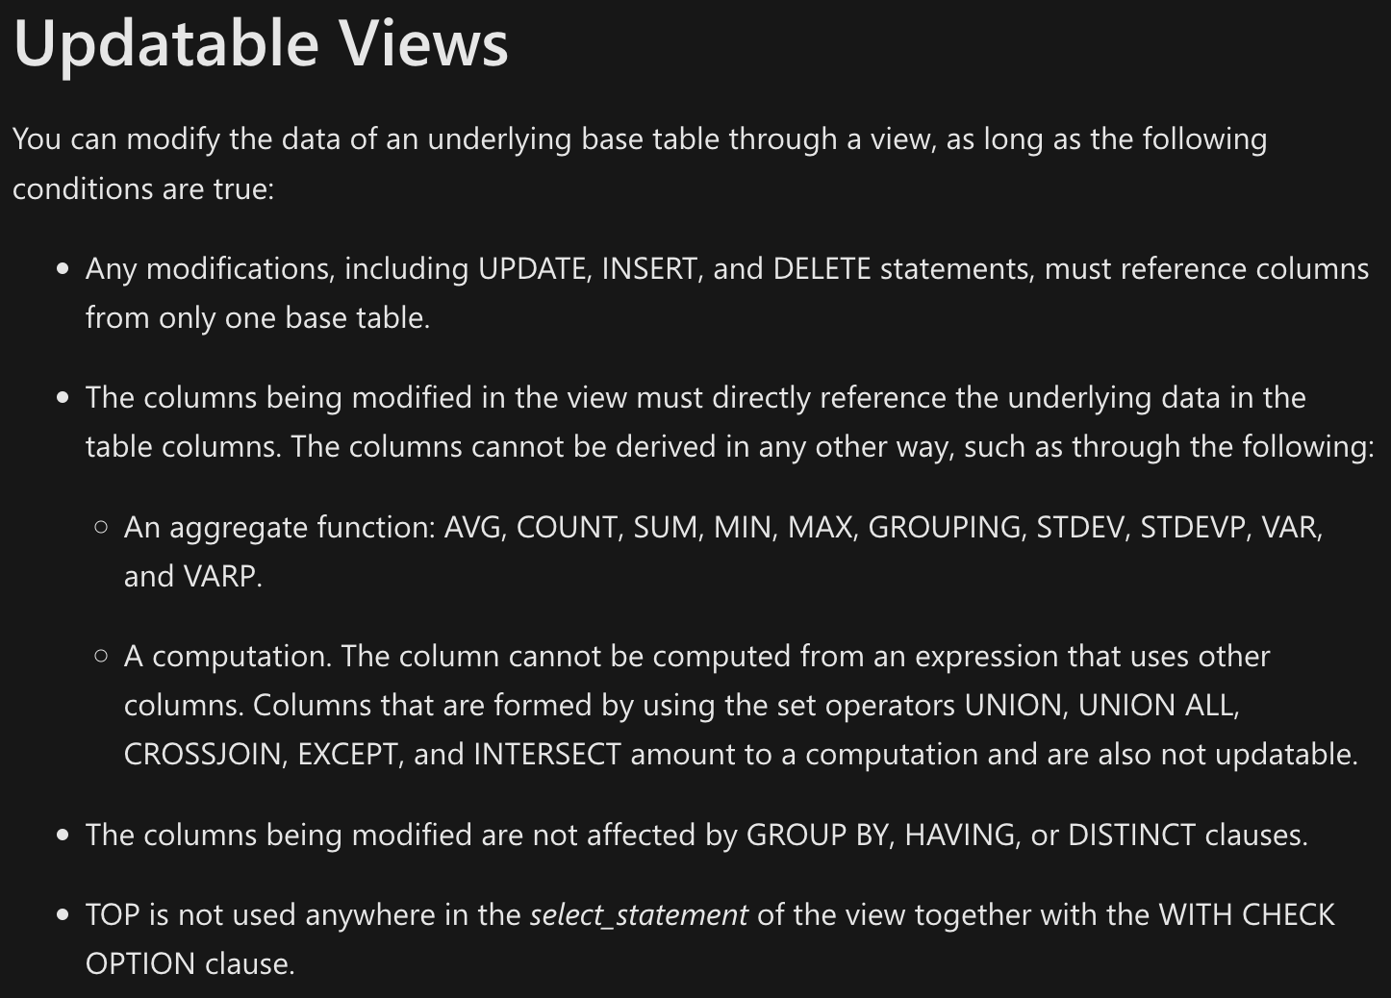
SQL Server View更新规则
任何修改，包括 UPDATE、INSERT 和 DELETE 语句，都必须仅引用一个基表中的列。
在视图中修改的列必须直接引用表列中的基础数据。这些列不能以任何其他方式派生，例如通过以下方式：
聚合函数：AVG, COUNT, SUM, MIN, MAX, GROUPING, STDEV, STDEVP, VAR, VARP
计算表达式。不能从使用其他列的表达式计算该列。使用集合运算符 UNION、UNION ALL、CROSSJOIN、EXCEPT和 INTERSECT 形成的列相当于一个计算，并且也是不可更新的。
被修改的列不受 GROUP BY、HAVING 或 DISTINCT子句的影响。
TOP没有在视图的select_statement中的任何地方与WITH CHECK OPTION子句一起使用。
Source: https://learn.microsoft.com/en-us/sql/t-sql/statements/create-view-transact-sql?view=sql-server-ver16#updatable-views

Slide 10
谢谢观看
创建视图用来记录
每个学生每学期选修的总学分数，
拿到的总学分数，
该学期获得的平均绩点。
并说明改视图是否可以更新，说明理由。
C组

